Slide 1

主讲讲师：张三丰
JS动画（一）
动画原理/案例
-2016-10-
讲师Emaill：123456@qq.com

Slide 2
1
第
章
JS动画（一）

Slide 3
本章重点与难点
重点
重点
难点
1
2
难
缓动原理
案例的实现
案例的实现

Slide 4
1、动画
匀速动画
运动的速度
运动中的bug
1、不会停止
2、速度取某些值无法停止
3、到达位置后再点击还会运动
4、重复点击速度加快
5、匀速运动的终止条件（距离足够的近）

Slide 5
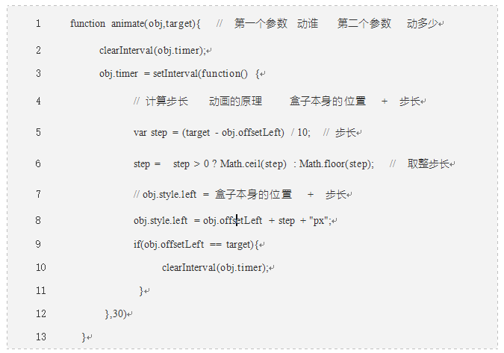
缓冲运动
速度逐渐变慢，最后停止
速度 = （目标值 - 当前值）/缩放系数

Slide 6
缓冲实例
跟随页面滚动的缓冲侧边栏
网页中获取滚动条卷去部分的高度？
var scrollTop = document.documentElement.scrollTop
|| document.body.scrollTop
可见区域的高度？
var windowHeight = document.documentElement.clientHeight

Slide 7
3、案例
淡入淡出的图片
碰壁反弹
走马灯
选字游戏

Slide 8
谢谢观赏

